Slide 1
Arch Linux
Angelo Ferro, Kaio Guilherme.

Slide 2
Arch Linux
O Foco principal da distro é nos usuários;
A Comunidade ativa;
Melhorar a distro;
Customizavel;

Slide 3
Criação
Criador: Judd Vinet(Canadense), frustrado com falta de suporte;
Começo: 2001;
Lancamento: 2002;
Gerenciamento: pacman;
Facilidades: Suporte ativo e frequente;
Slogan: KISS(Keep It Simple, Stupid);

Slide 4
Pontos Fracos
Complexa para novos usuários sem experiência em linux;
Gerenciador de pacotes não é muito intuitivo quando comparado a outros;

Slide 5
Pontos Fortes
Altamente adaptavel;
Muito leve;
Bem robusta;
Comunidade muito ativa no desenvolvimento da distro;
Personalizável ao extremo;

Slide 6
Instalação
Requisitos
Mínimo:
Processador Intel/AMD 64 bits, com 2 núcleos;
Qualquer GPU/iGPU com suporte para OpenGl 3.3+.
2GB DDR3/DDR4 RAM;
Armazenamento de 10GB HDD/SSD.(embora o instalador vai permitir um mínimo de 5.5GB);
WPA/WPA2 básico compatível com placa de rede ou placa mãe que suporte ethernet;

Slide 7
Instalação
Requisitos
Recomendados:
Processador Intel/AMD 64 bits, com 4 núcleos;
Qualquer GPU/iGPU com suporte para OpenGl 3.3+.
4 a 8GB de RAM DDR4
50GB HDD/SSD de armazenamento.
Placa de rede WIFI e/ou Ethernet.

Slide 8
Instalação
Iso
https://archlinuxgui.in/download.html
https://archlinux.org/download/

Slide 9
Instalação
Interfaces suportadas oficialmente
Budgie;
Cinnamon;
Deepin;
Enlightenment;
GNOME;
GNOME Flashback;
KDE Plasma;
LXDE;
LXQt;
MATE;
Sugar;
UKUI;
Xfce;

Slide 10
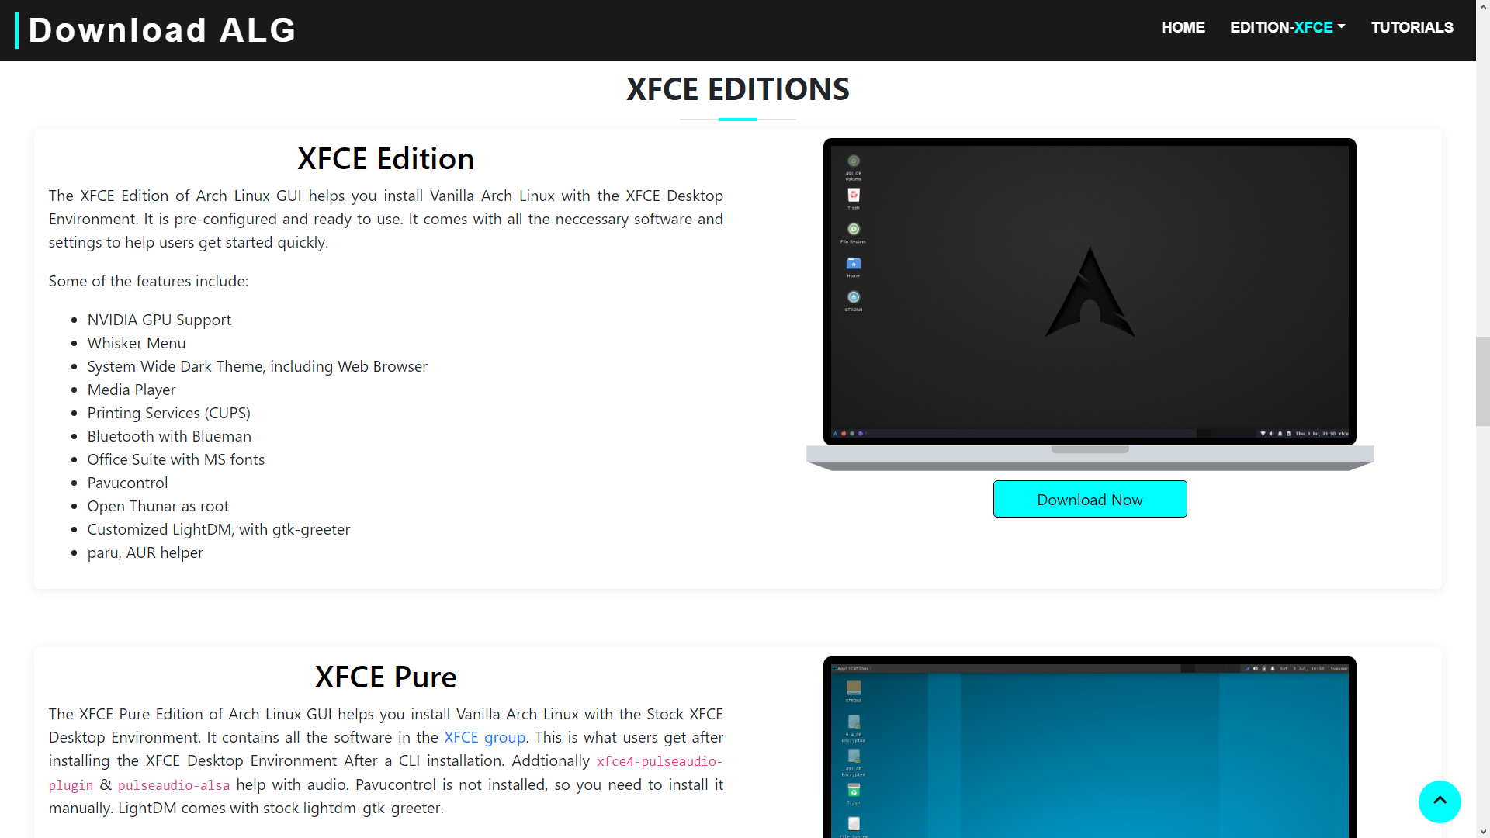
Instalação
Interface Grafica

Slide 11

Instalação
Pendrive bootavel

Slide 12
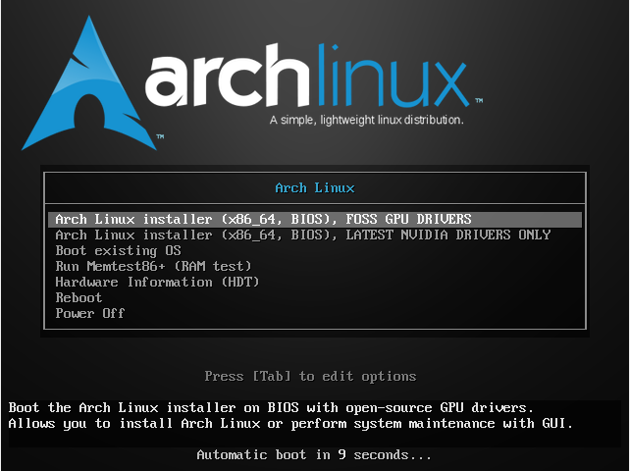
Instalação
Iniciar pelo pendrive

Slide 13
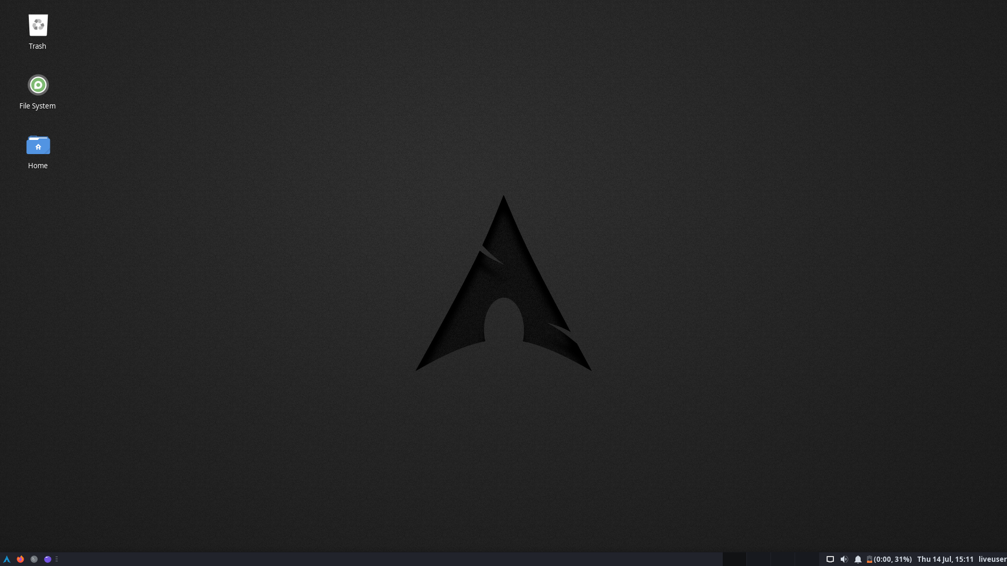
Instalação
Sistema de instalação

Slide 14
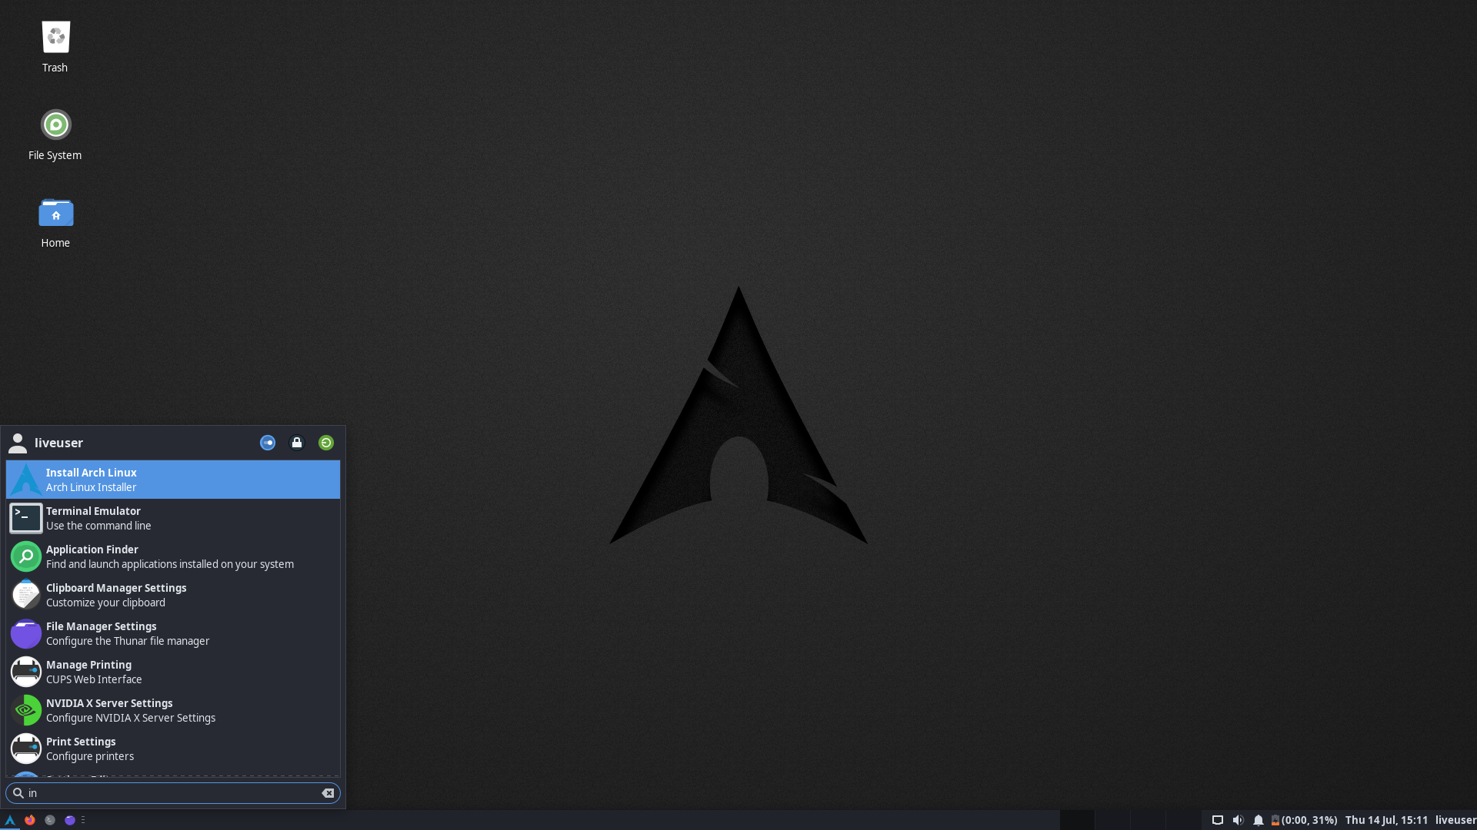
Instalação
Sistema de instalação

Slide 15
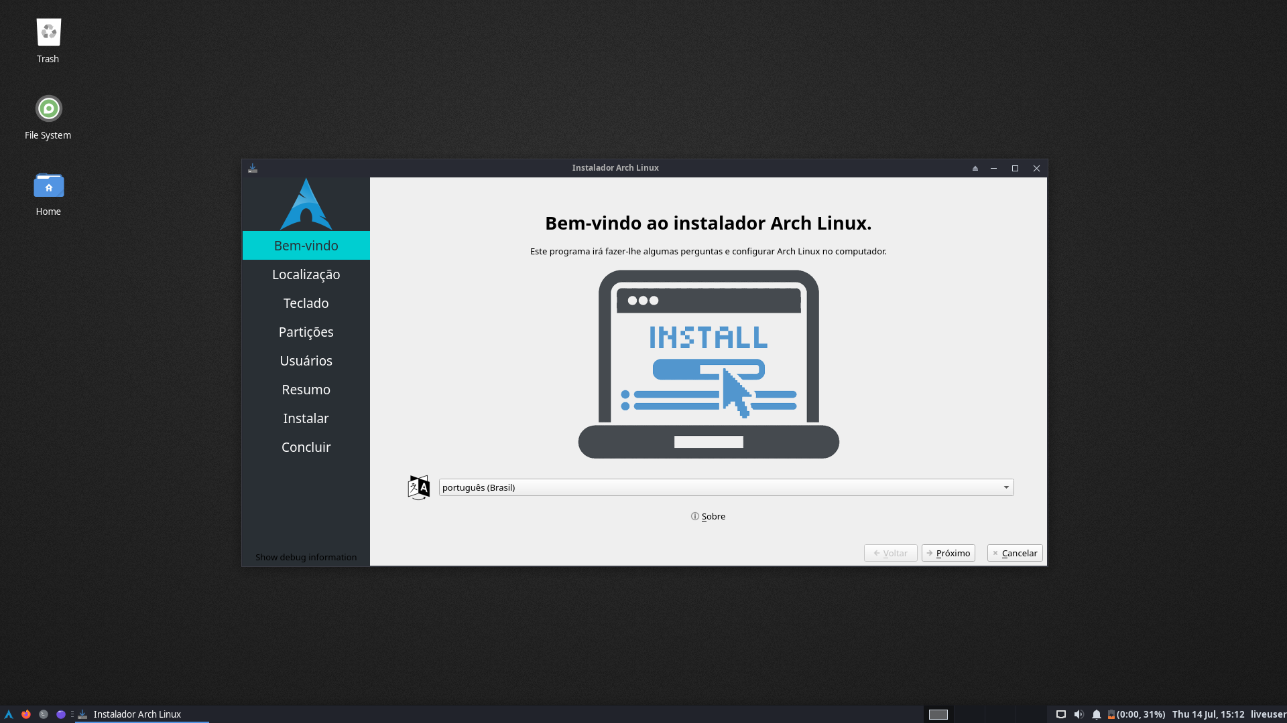
Instalação
Idioma

Slide 16
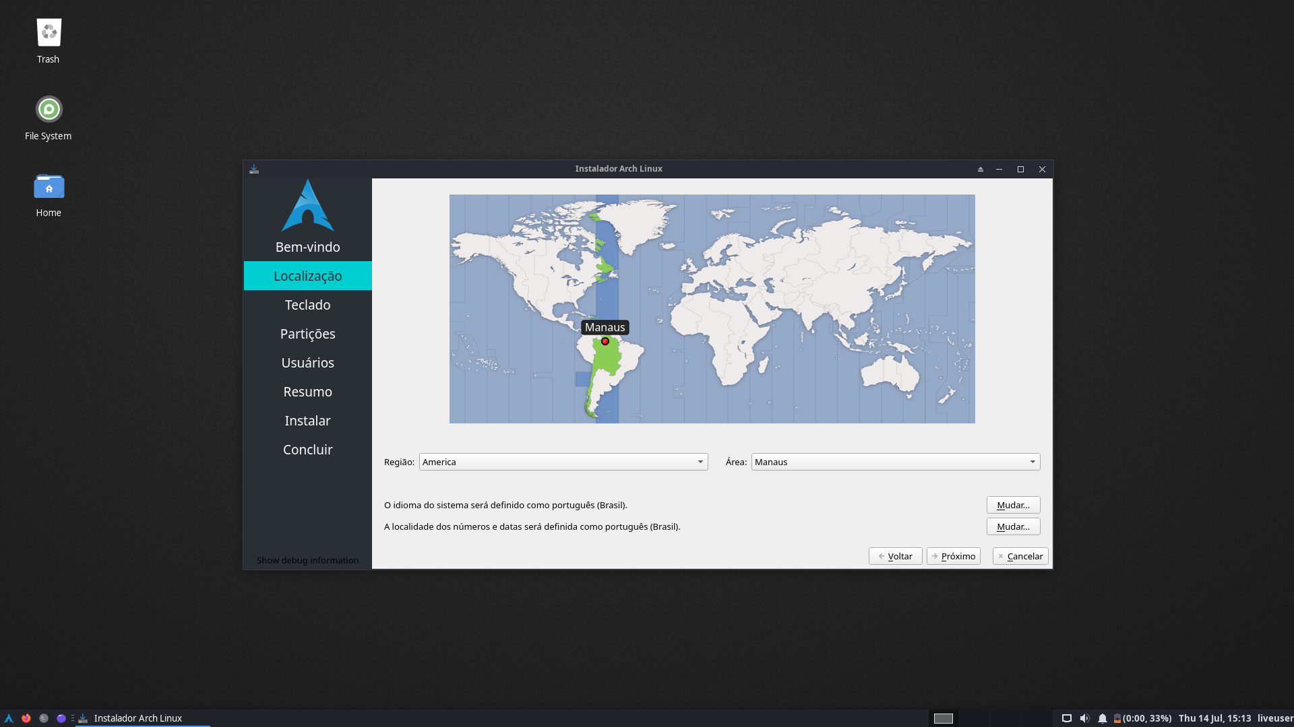
Instalação
Horario

Slide 17
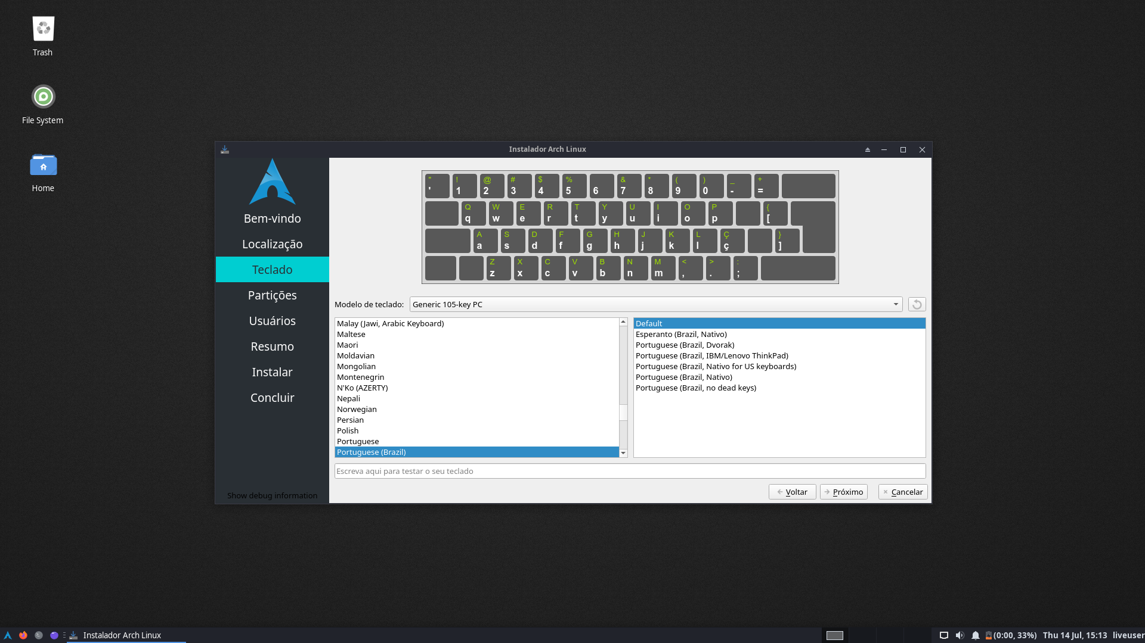
Instalação
Teclado

Slide 18
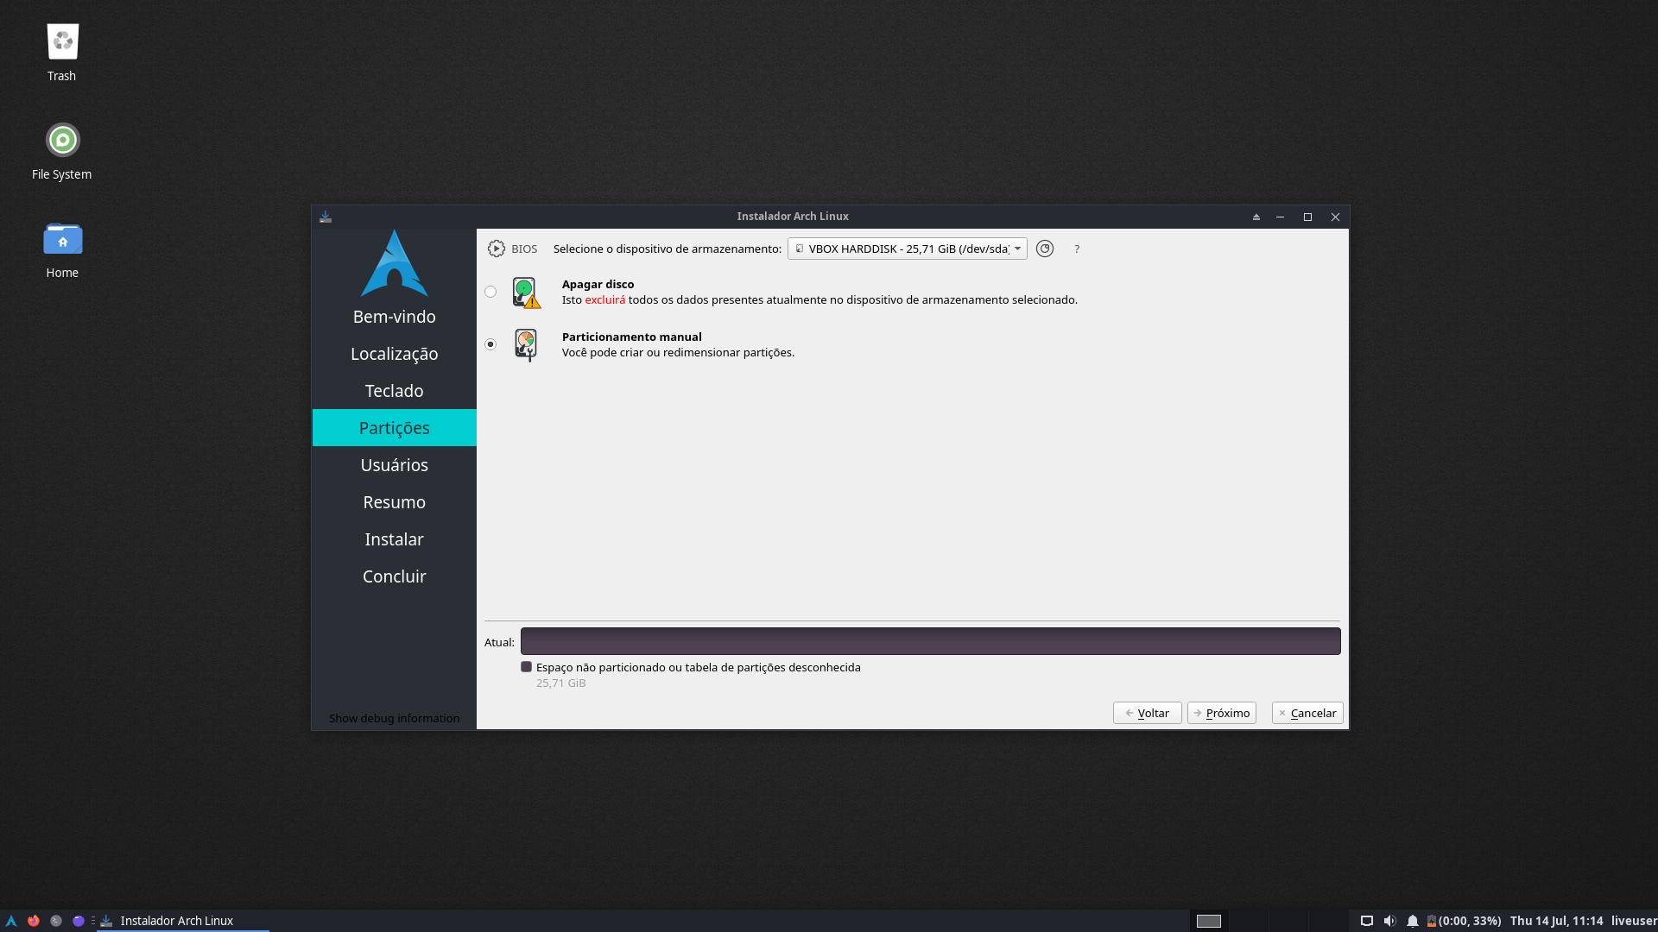
Instalação
Particionamento

Slide 19
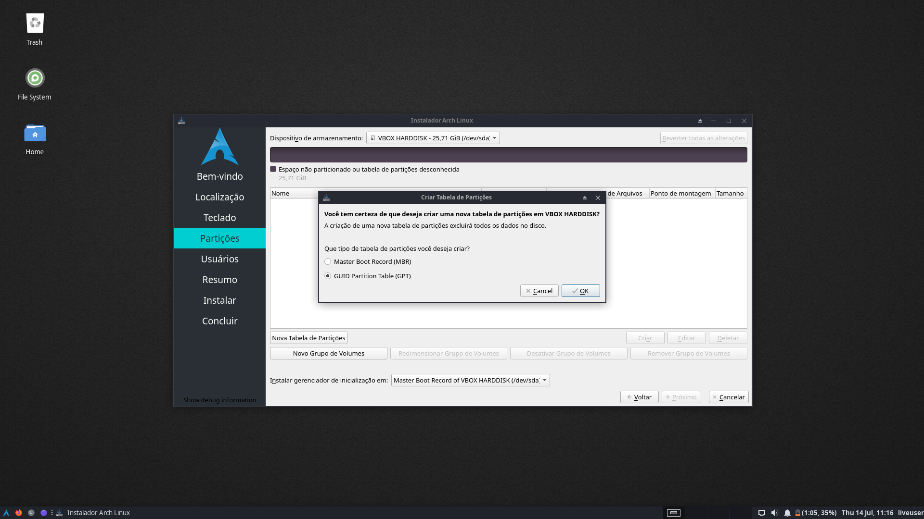
Instalação
Particionamento

Slide 20
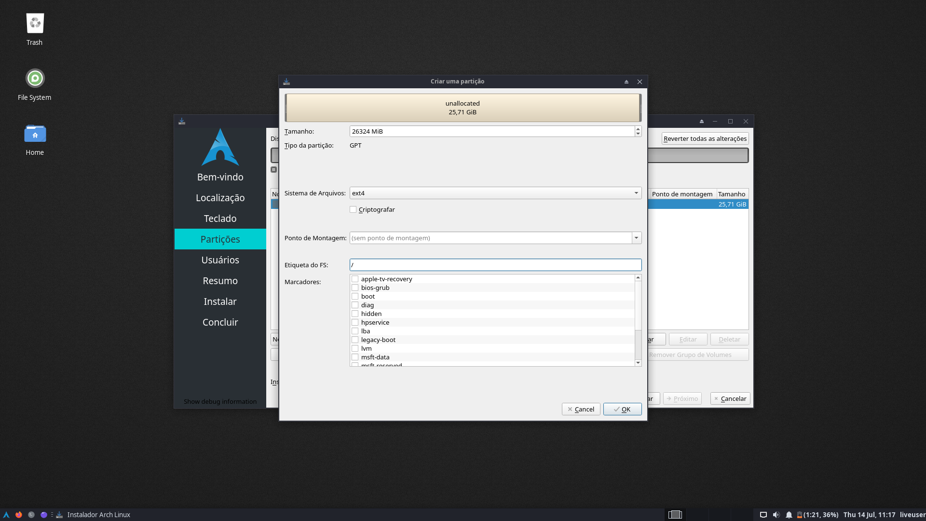
Instalação
Particionamento

Slide 21
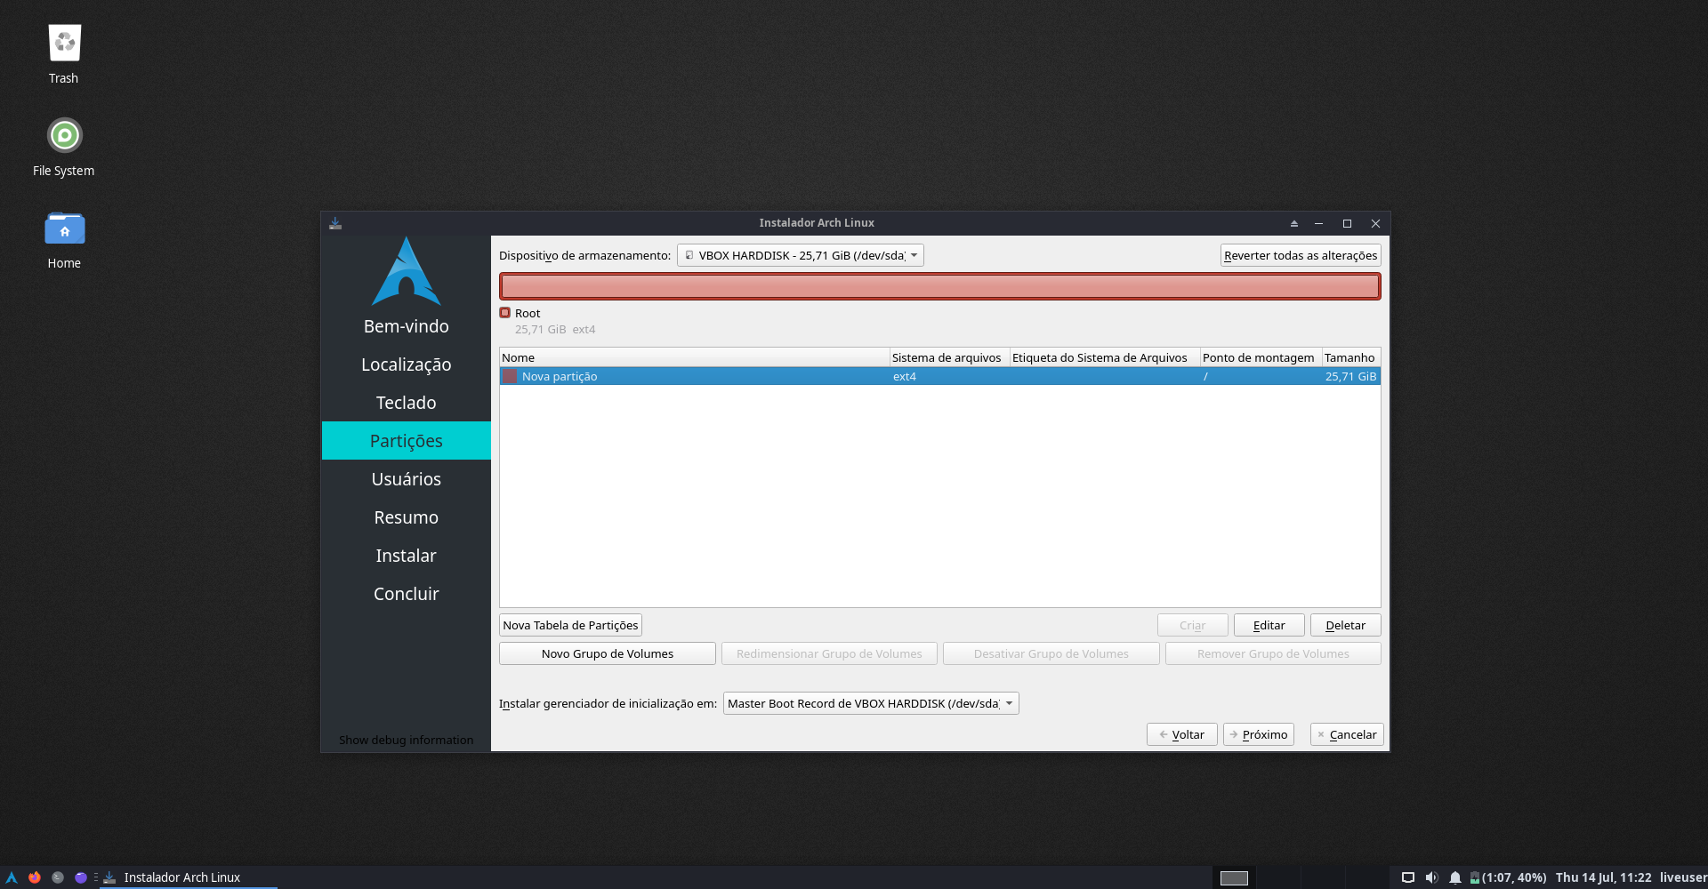
Instalação
Particionamento

Slide 22
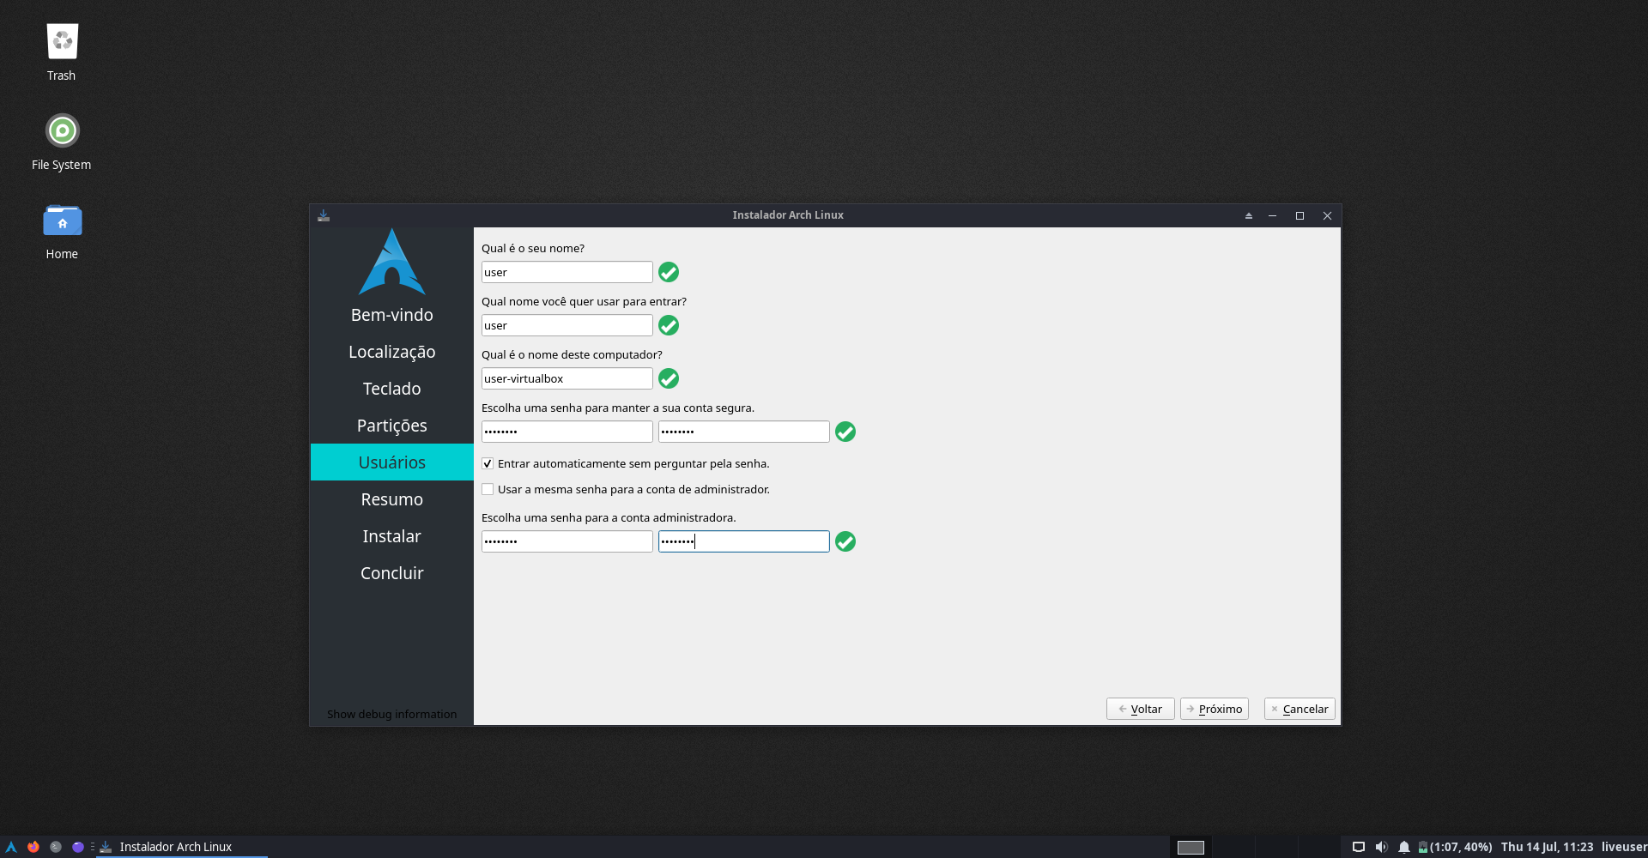
Instalação
Usuarios

Slide 23
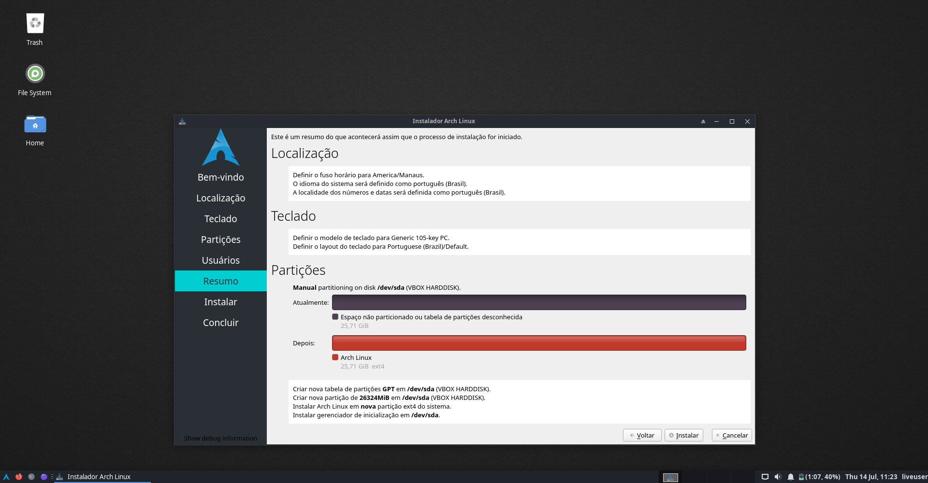
Instalação
Resumo

Slide 24
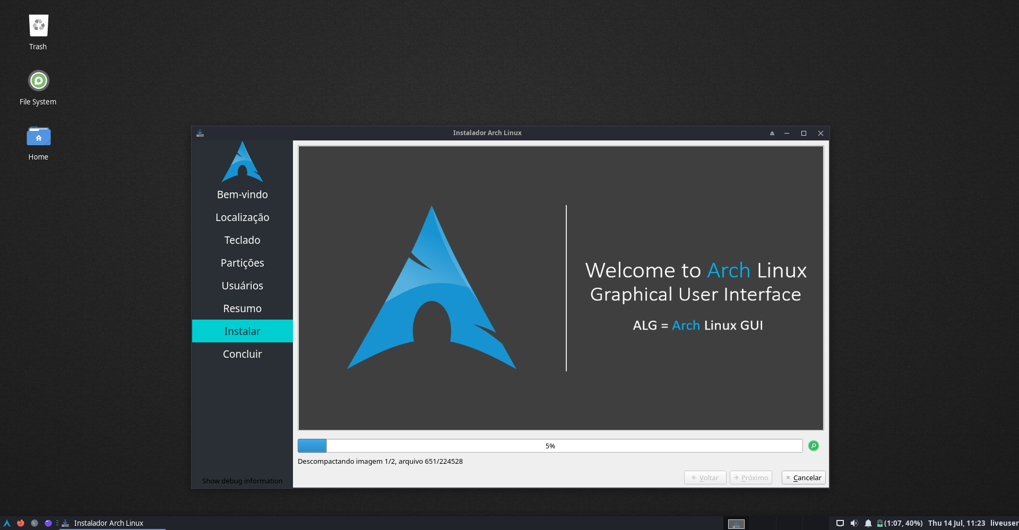
Instalação
Finalizando instalação

Slide 25
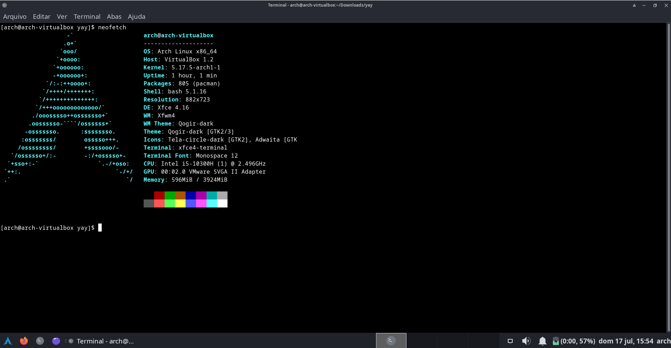

Slide 26
Interpretador
Interpretador: Bash;
Versão Kernel: 5.17.5-arch1-1 ;
Gerenciador de rede: Network Manager;
Suporte nativo: TPM 2.0, Secure boot é criptografia de disco;
Gerenciador de boot padrão: grub;

Slide 27
Gerenciador de pacotes
pacman
Número de pacotes: 12.874
Comandos:
pacman -Sy = sincroniza os repositórios;
pacman -Su = procura por atualização;
sudo pacman -Ss nome_do_pacote = procura por um pacote;
sudo pacman -S nome_do_pacote = instala um pacote;
sudo pacman -Rs nome_do_pacote = remove o pacote junto com as dependências não usadas por outros pacotes;
sudo pacman -Syyu = sincronização total/procura por atualização;

Slide 28
Gerenciador de pacotes
Aur(arch user repository), yay(Yet Another Yogurt)
Número de pacotes: 84.160
Comandos:
Sudo yay -Sy = sincroniza os repositórios;
Sudo yay -Su = procura por atualização;
sudo yay -Ss nome_do_pacote = procura por um pacote;
sudo yay -S nome_do_pacote = instala um pacote;
sudo yay -Rs nome_do_pacote = remove o pacote junto com as dependências não usadas por outros pacotes;
sudo yay -Syyu = sincronização total/procura por atualização;

Slide 29
Gerenciador de pacotes
snapcraft
Número de pacotes: sem fonte
Comandos:
Sudo snap refresh = procura por atualização;
sudo snap find nome_do_pacote = procura por um pacote;
sudo snap install nome_do_pacote = instala um pacote;
sudo snap remove nome_do_pacote = remove o pacote junto com as dependências não usadas por outros pacotes;
sudo snap list = lista programas instalados;

Slide 30


Edições
Manjaro
Foco na usabilidade
com interfaces bonitas.
BlackArch
Focado totalmente em segurança e pentest.

Slide 31
Referencias
Arch Linux. Arch Linux Brasil, 2022. Disponível em:<https://www.archlinux-br.org>. acesso em: 16, jul de 2022.
Arch Linux Wiki. Arch Linux, 2022. Disponível em:<https://wiki.archlinux.org>. acesso em: 16, jul de 2022.

